Slide 1
Нарушения органами местного самоуправления Федерального закона «О защите конкуренции» в сфере рекламы
Начальник отдела контроля органов власти
Оренбургского УФАС России
Чугунова Л.А. Оренбург. 2017г.

Slide 2

Полномочия ФАС России
ФАС России осуществляет контроль за:
соблюдением антимонопольного законодательства (защита конкуренции);
осуществлением государственных закупок;
деятельностью естественных монополий;
антиконкурентными действиями органов власти
распределением на конкурентной основе собственности, природных ресурсов (земля, недра, леса, биоресурсы и т.д.), прав;
соблюдением законодательства в сфере рекламы и НДК;
соблюдением законодательства о торговой деятельности;
осуществлением иностранных инвестиций (57-ФЗ).
соблюдением законодательства в сфере гособоронзаказа;
тарифным регулированием.
2
Notes:
2

Slide 3
ФАС –орган предупредительного контроля
4-й антимонопольный пакет
Существенно расширились институты предупреждения и предостережения
Сфера их распространения:
действия органов власти;
недобросовестная конкуренция;
другие составы злоупотребления доминирующим положением.
До возбуждения дела по признакам нарушения антимонопольного законодательства ФАС России направляет предупреждения бизнесу и органам власти о прекращении недопустимых действий.

Slide 4

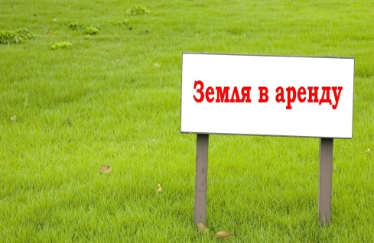

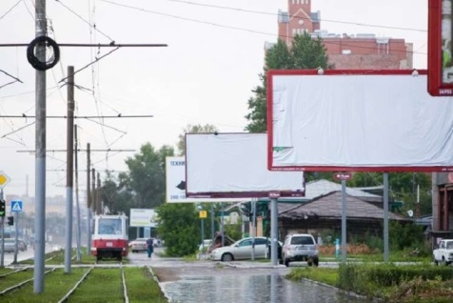
Сферы нарушений органов власти
В ходе анализа практики нарушений в отношении органов власти по результатам рассмотрения заявлений и проведенных проверок наибольшее количество нарушений за 2016-2017гг выявлено Управлением в следующих сферах:
предоставление прав владения пользования)государственным
(муниципальным) имуществом;
жилищно-коммунальное хозяйство;
реализация алкогольной продукции;
рекламные отношения;
сельхозпроизводство;
земельные правоотношения.

Slide 5
Статистика выданных предупреждений ОМС

Slide 6
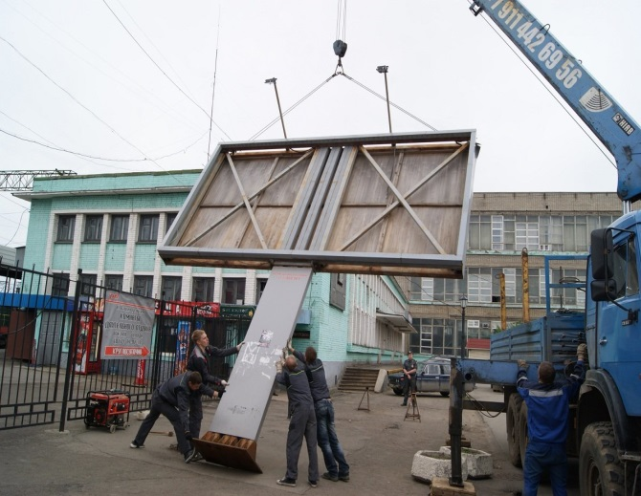
Основные нарушения
несвоевременный демонтаж рекламных конструкций по истечению срока действия разрешения на установку и эксплуатацию рекламных конструкций;
несвоевременное внесение изменений в правовые акты администраций;
несвоевременная разработка схем размещения рекламных конструкций на территории МО;
установлении необъективных критериев оценки участников при проведении конкурса на право заключения договора на установку и эксплуатацию рекламных конструкций,

Slide 7


ВАЖНЫЕ МОМЕНТЫ
Неправомерное установление неоднозначных критериев оценки участников при проведении конкурса на право заключения договора на установку и эксплуатацию рекламных конструкций, таких как, благоустройство прилегающей территории, при отсутствии расшифровки этого критерия, участие в социально значимых мероприятиях муниципального образования и т.д.

Slide 8
Рассмотрение жалоб на процедуру торгов

Slide 9


Основные нарушения при рассмотрении жалоб на процедуру торгов
установление в документации срока заключения договора менее 10 дней;
установления в документации требований, не соответствующих нормам ФЗ «О рекламе»

Slide 10




СПАСИБО ЗА ВНИМАНИЕ!
orenburg.fas.gov.ru
Ufas-Po-Orenburgskoy-Oblasti
OrenUFAS
orenufas

